Slide 1
데이터 시각화
(Data Visualization)
Hyerim Bae
Department of Industrial Engineering, Pusan National University
hrbae@pusan.ac.kr

Slide 2
Contents
01
탐색적 분석
02
다차원 데이터 시각화
03
적용

Slide 3
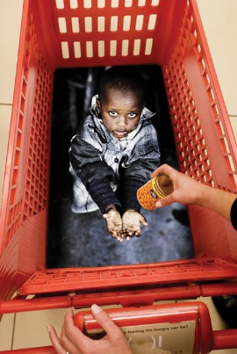
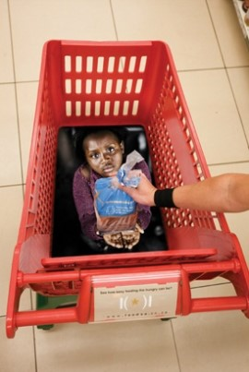
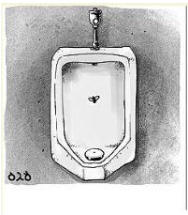

한 장의 사진이 천 마디 말보다 낫다.

Slide 4
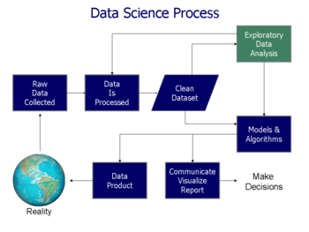
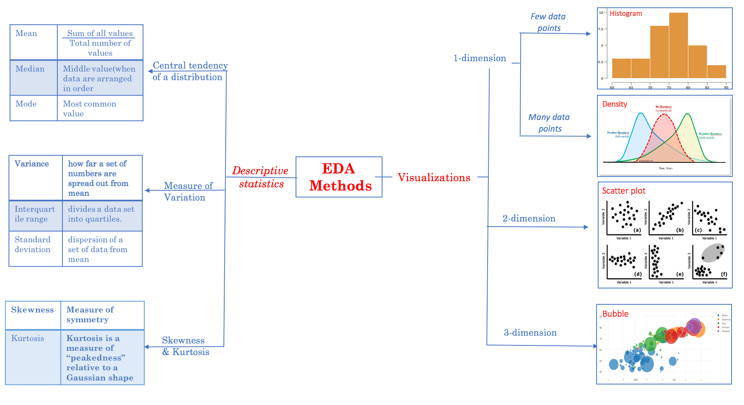
탐색적 데이터 분석(Explorative Data Analysis, EDA)
예상되는 관계가 데이터에 실재로 존재하는지 확인하고, 계획된 분석을 검증
고려해야 할 데이터에서 예상치 못한 관계를 찾아 계획된 분석의 일부 변경 사항을 제안할 수 있음
해당 데이터가 내포하는 실제 프로세스를 비즈니스 관계자가 제대로 이해하고 있는지 확인하고, 데이터 기반 통찰력을 제공
주어진 문제에 대한 맥락을 제공함

Slide 5
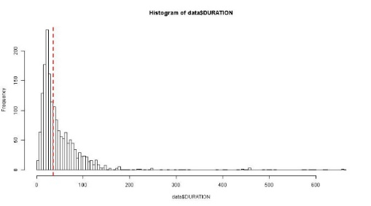
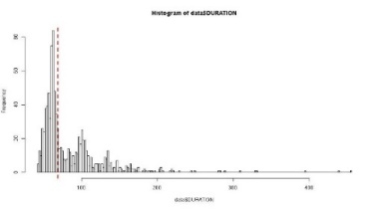
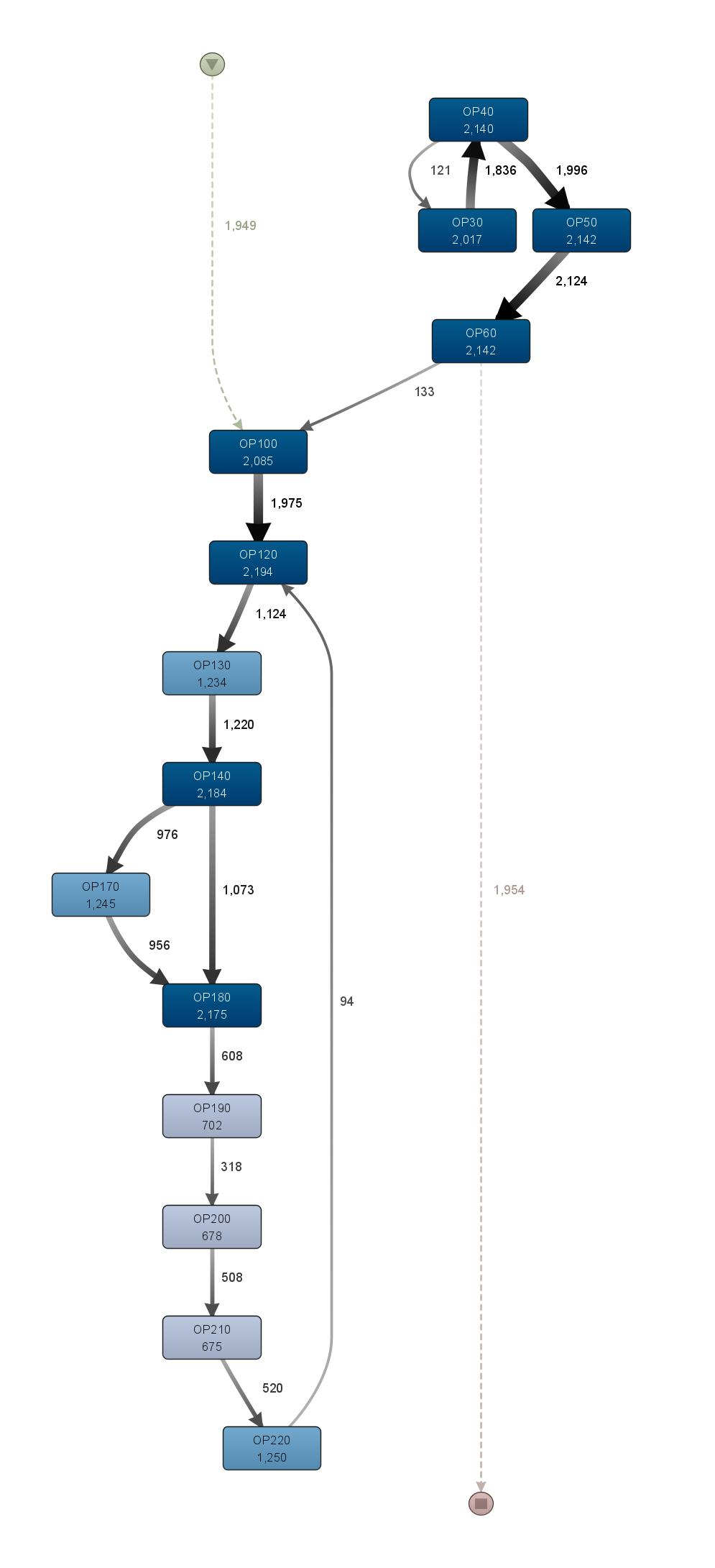
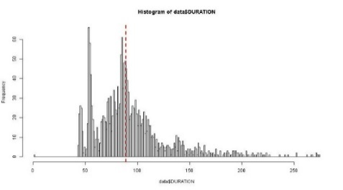
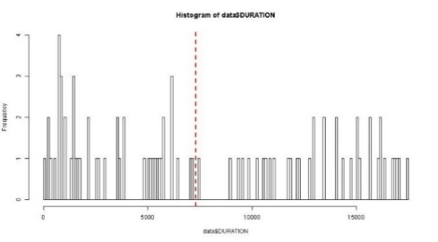
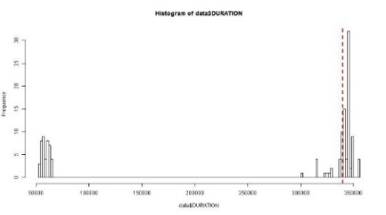
탐색적 연구: 산업 사례
* 나머지 작업(OP) 간 시간 분포는 다음과 유사한 꼴을 보임
(중앙값을 중심으로 점차적으로 빈도수가 감소하는 꼴)
데이터 기반 프로세스 모델
: 빈도수 기반 프로세스 모델
~4월 21일 로드 데이터 기반
* OP140 → OP170
작은 꼭지점이 하나 더 생김
* OP50 → OP60
(중앙값 밖에 빈도수가
높아지는 시간차 존재)
* OP220 → OP120
골고루 시간차가 분포됨
* OP60 → OP10
양 극단에 꼭지점 발생
Notes:
미팅

Slide 6
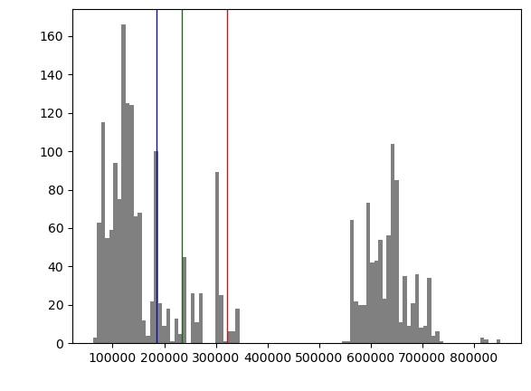
탐색적 연구: 산업 사례
OP30-OP220
기간 내 OP30 ~ OP220을 모두 거친 제품은 2260개
생산에 걸린 시간:
- 최소: 17시간 7분
- 최대: 9일 20시간
- 평균: 3.7일
- 중간값: 51.4시간 (약 2.1일)
중간값
2.7일
평균
OP60 → OP100 평균 3.6일
Notes:
전체 생산시간의 분포는?

Slide 7
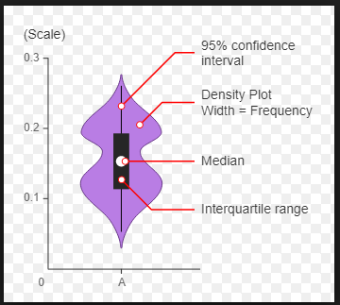
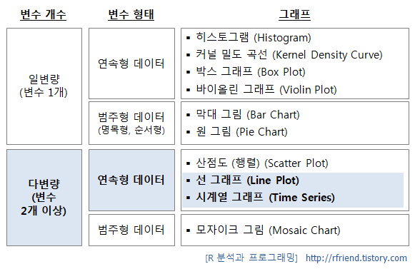
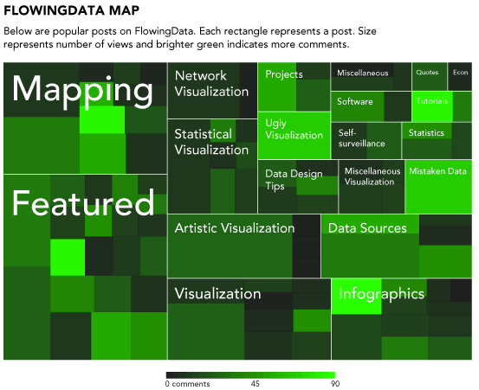
데이터 탐색을 위한 그래프
기본 그래프
선 그래프
막대 그래프
산점도
분포를 나타내는 그래프
Boxplots
히스토그램

Slide 8
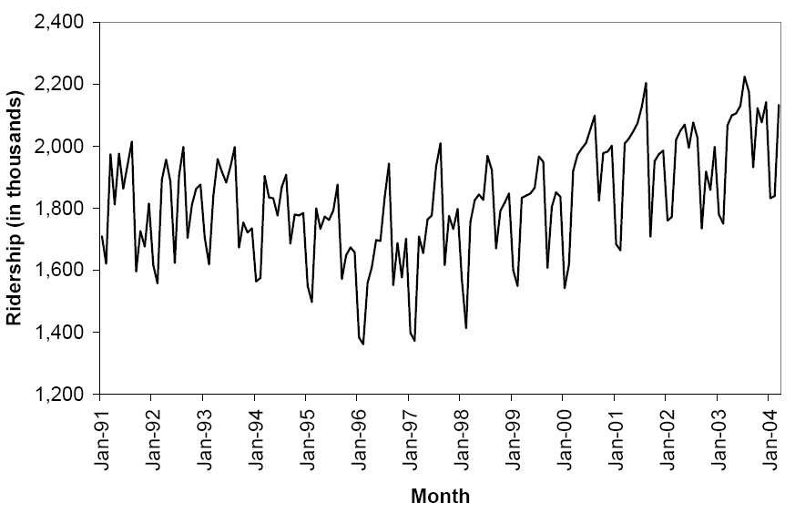
시계열 데이터 표현 – 선 그래프

Slide 9
Boston Housing 데이터 설명
CRIM: 도시 별 1인당 범죄율
ZN: 25,000 평방피트를 초과하는 거주지역의 비율
INDUS: 비소매상업지역이 점유하고 있는 토지 비율
CHAS: 찰스 강에 대한 더미 변수(강의 경계에 위치한 경우 1, 아니면 0)
NOX: 10ppm 당 농축 일산화질소
RM: 주택 1가구당 평균 방의 개수
AGE: 1940년 이전에 건축된 소유주택의 비율
DIS: 5개의 보스턴 직업센터까지의 접근성 지수
RAD: 방사형 도로까지의 접근성 지수
TAX: 10,000 달러 당 재산세율
PTRATIO: 도시 별 학생/교사 비율
B: 도시 별 흑인의 비율
LSTAT: 하위계층 비율
MEDV: 본인 소유 주택 가격(중앙값, 단위 : $1,000)

Slide 11
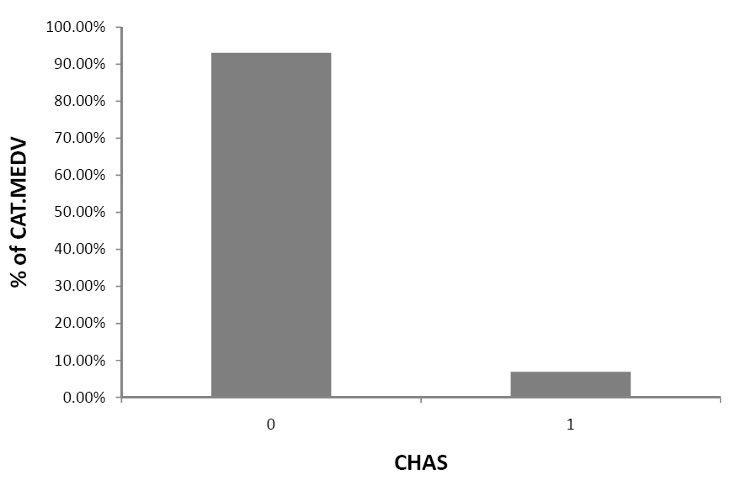
범주형 변수 표현 – Bar Chart
전체 지역의 95%가 찰스강과 접하지 않음

Slide 12
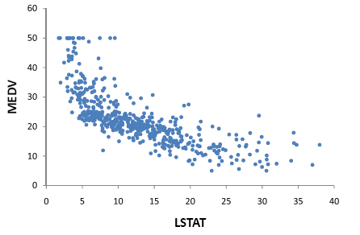
산점도(Scatterplot)
두 연속형(수치형) 변수 간의 관계를 표현

Slide 13
분포도(Distribution Plots)
범주형 데이터 셋 내에서 발생하는 값들이 “얼마나 많은지”를 시각적으로 표현
또는, 연속형(수치형) 데이터 셋의 경우, 특정 범위 내에 얼마나 많은 값이 분포하는지 시각적으로 표현

Slide 14
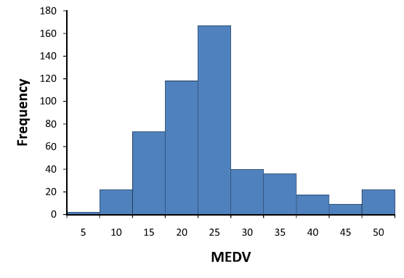
히스토그램(Histograms)
히스토그램은 출력변수의 분포를 표현함( ex. 집 값의 중앙값)

Slide 15
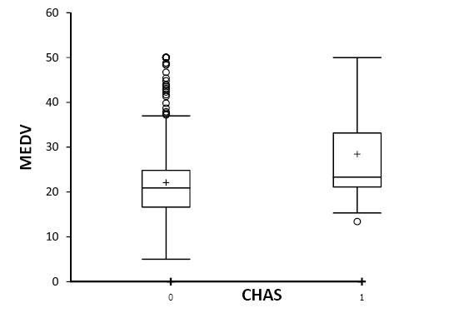
박스플롯(Boxplots)
Boston Housing 예제:
찰스강에 대한 더미변수 값 분포 표현
Boxplot은 범주형 변수의 하위그룹을 비교하는데 유용함

Slide 16
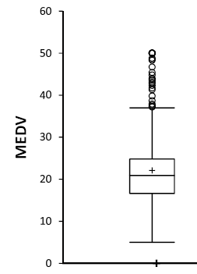
Box Plot
이상치 기준(상한): Q3+1.5(Q3-Q1) 보다 큰 값
상한(max) = 정상 범주의 최대값
하한(min) = 정상 범주의 최소값은 소프트웨어 마다 다를 수 있음
outliers
“max”
Quartile 3
mean
Median
Quartile 1
“min”

Slide 17
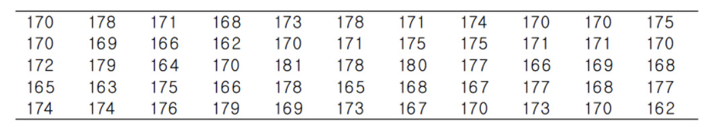
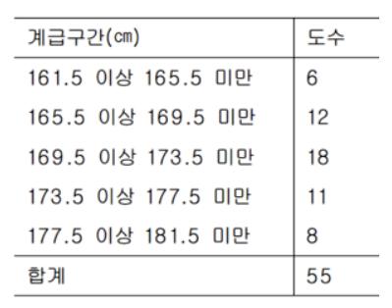
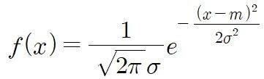
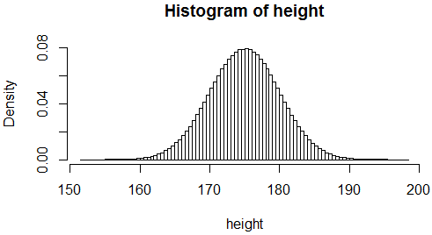
정규분포(Normal Distribution)

Slide 18
히트맵(Heat Maps)
히트맵에 나타나는 색깔을 통해 정보 전달
데이터 마이닝에서 변수 간 상관관계 및 결측치를 시각화 하는데 사용 됨

Slide 19
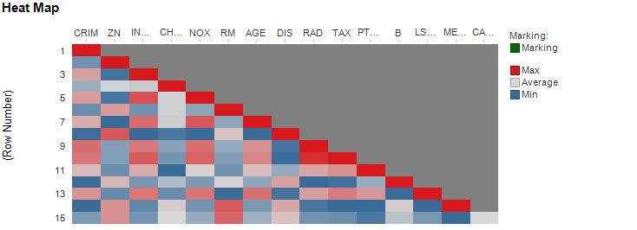
상관관계를 표현하기 위한 히트맵(Boston Housing)
In Excel (using conditional formatting)
In Spotfire

Slide 20
다차원 시각화

Slide 21
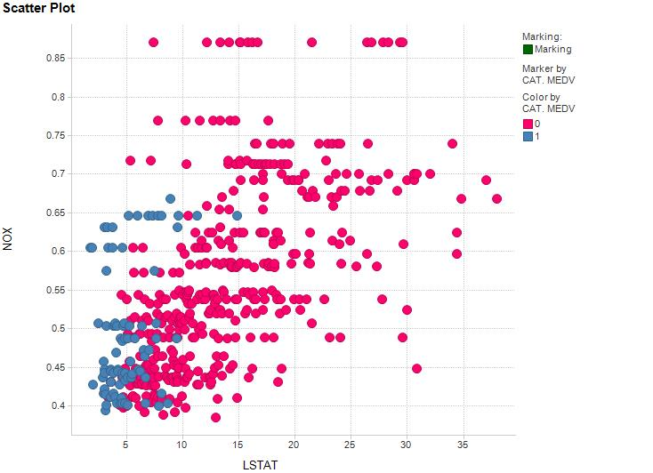
색상을 활용한 산점도
Boston Housing
NOX vs. LSTAT
Red = low median value
Blue = high median value

Slide 22
매트릭스 플롯(Matrix Plot)
각 변수 쌍에 대한 산점도 표현
Example: Boston Housing 데이터 내의 변수 간 산점도

Slide 23
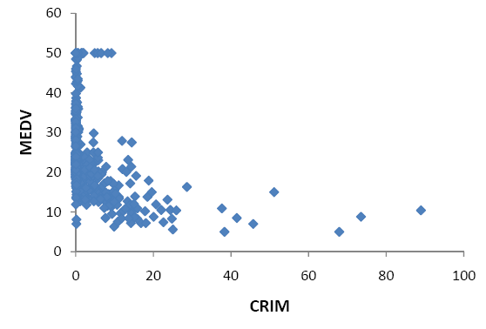
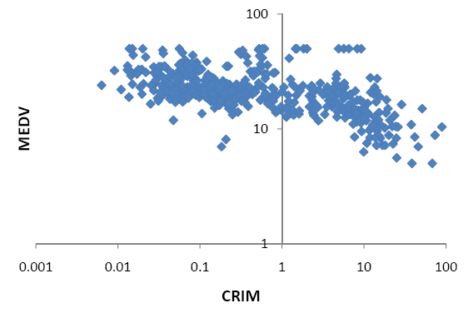
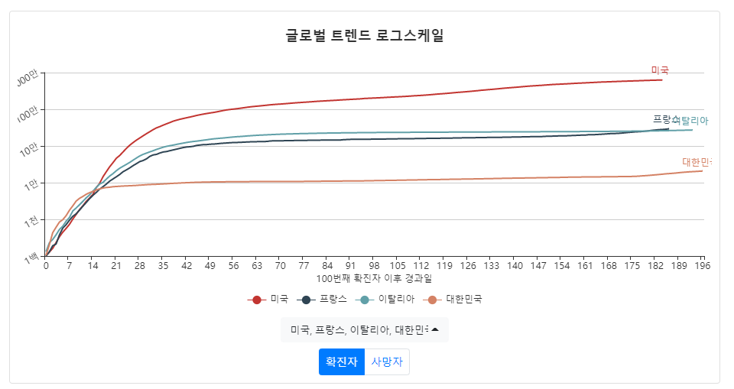
Log 함수를 활용한 Rescaling(재조정)
분포가 집중된 데이터
http://coronaboard.kr

Slide 24
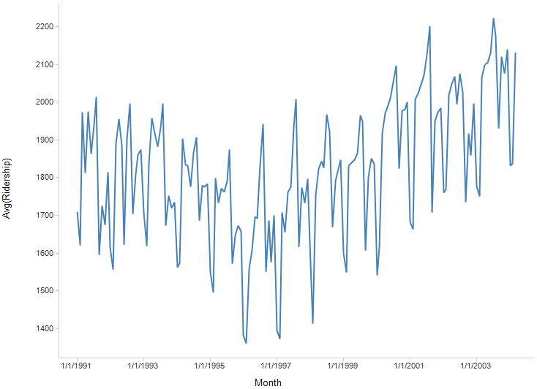
Aggregation(집계)
Amtrak Ridership – Monthly Data

Slide 25
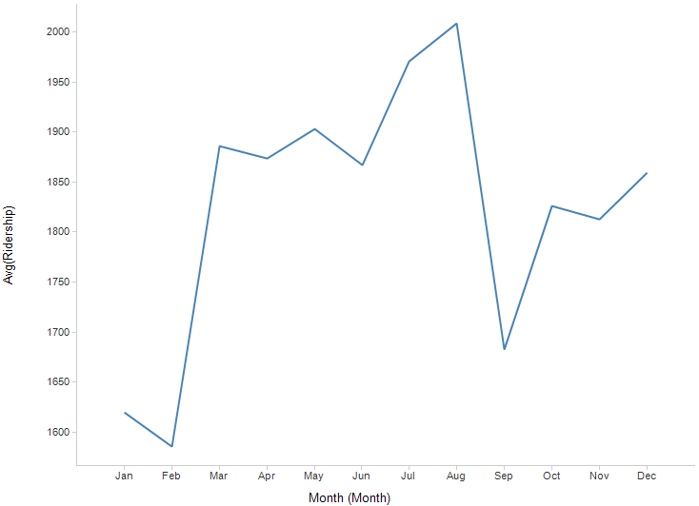
Aggregation – 월별 평균

Slide 26
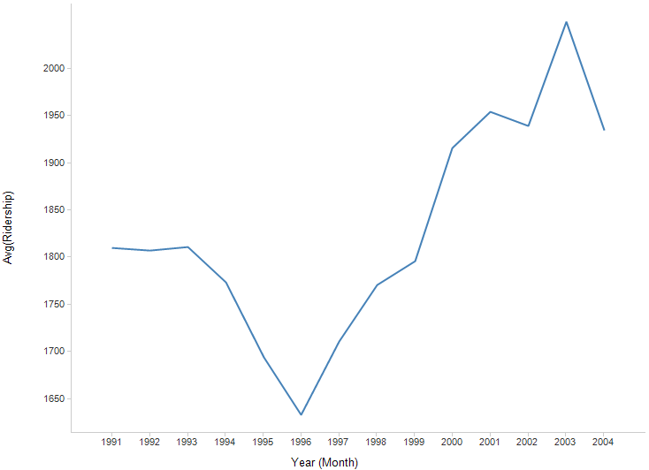
Aggregation – 연도별 평균

Slide 27
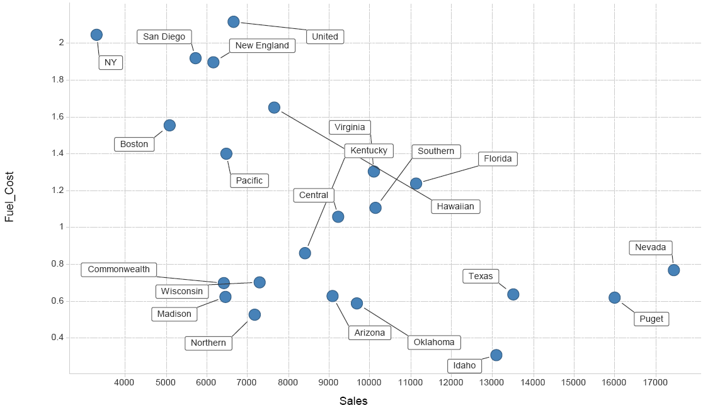
레이블을 포함한 산점도

Slide 28
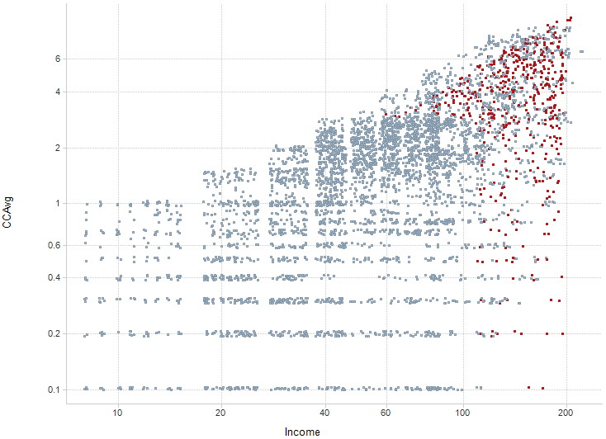
스케일링(Scaling): Smaller markers, jittering, color contrast (Universal Bank; red = accept loan)

Slide 29
지터링(Jittering)
마커에 약간의 노이즈를 더하여 움직임
더 많은 마커를 볼 수 있도록 데이터를 퍼뜨림

Slide 30
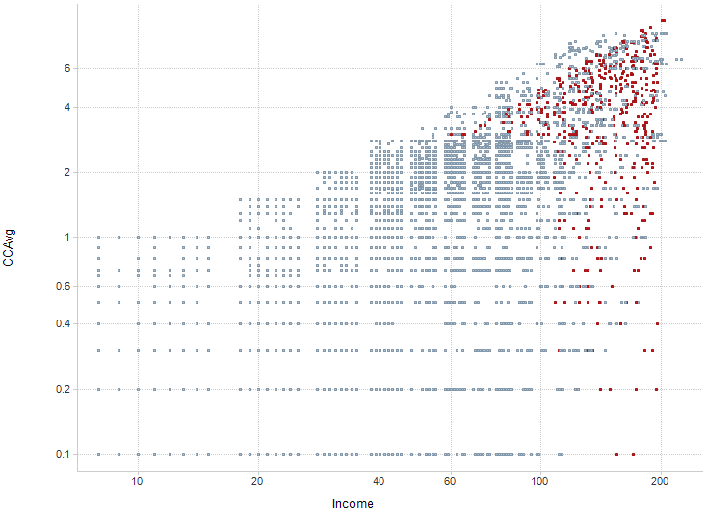
지터링을 적용하지 않은 산점도(비교용)

Slide 31
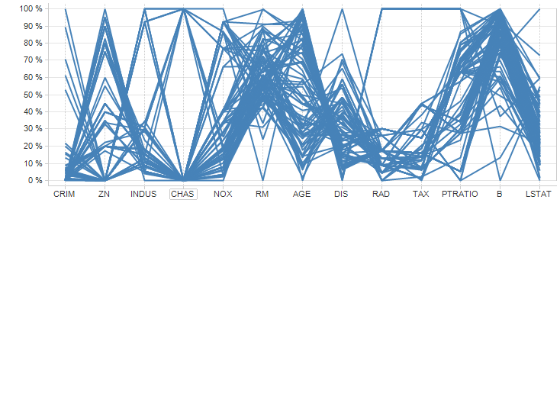
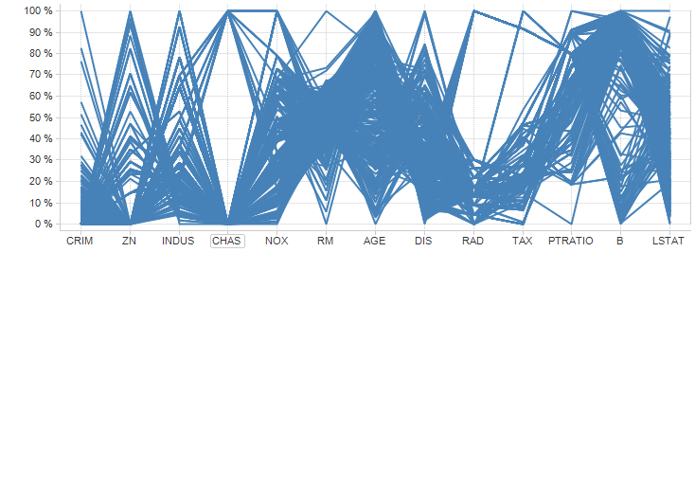
Parallel Coordinate Plot (Boston Housing)
CATMEDV =1
CATMEDV =0
Filter Settings
- CAT. MEDV: (1)

Slide 32
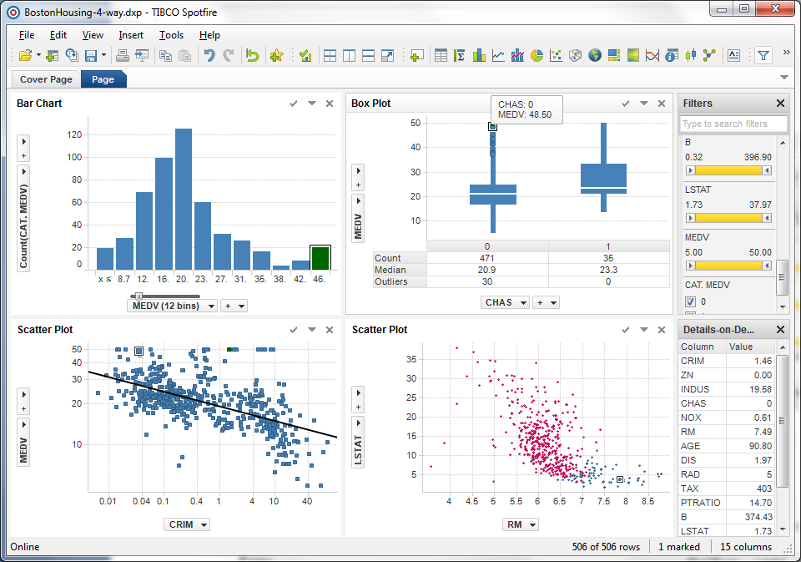
Linked plot

Slide 33
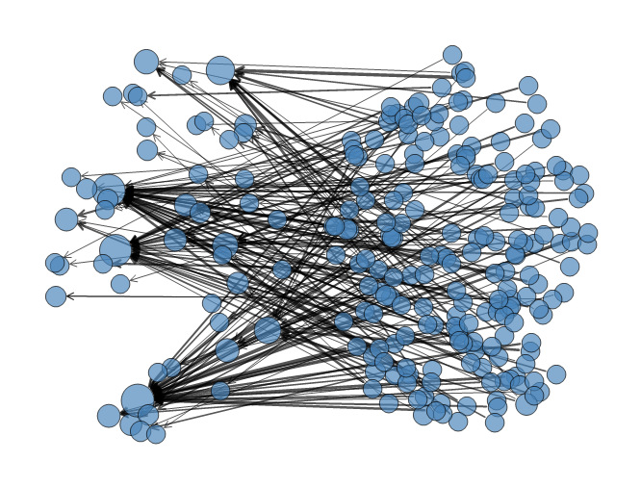
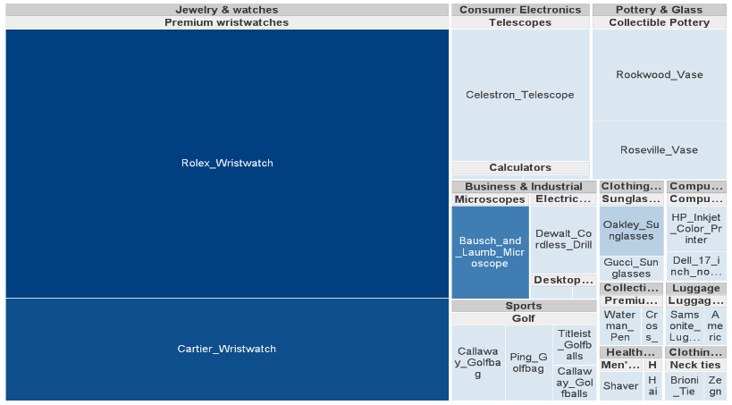
네트워크 그래프– eBay Auctions 데이터(좌: 판매자, 우: 구매자)
원의 크기 = 각 노드에 대한 거래 수
선 두께= 구매자 – 판매자 쌍에 대한 경매 수
화살표: 구매자에서 판매자를 가리킴
사각형 크기 = 평균 종가
(물품의 가치)
색상 = 부정적 피드백이 있는 판매자 비율(%) (darker=more)

Slide 34
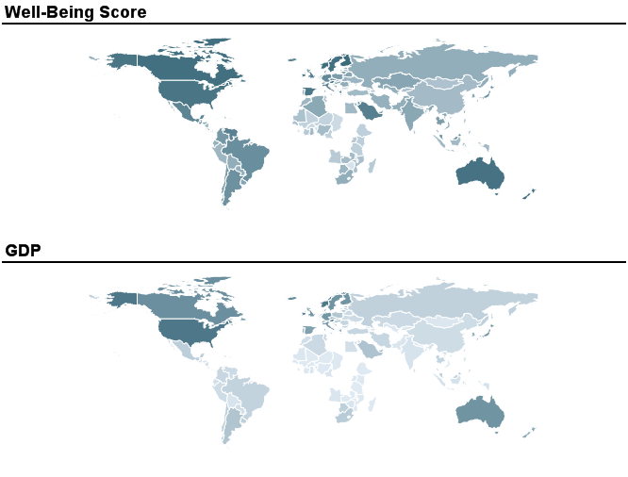
Map Chart
(Comparing countries’ well-being with GDP)
Darker = higher value

Slide 35

wordle

Slide 36
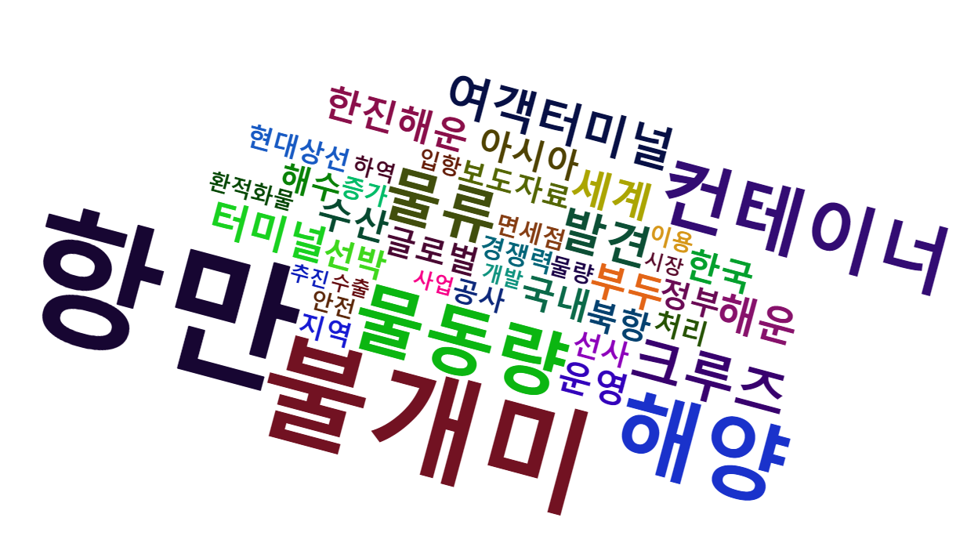
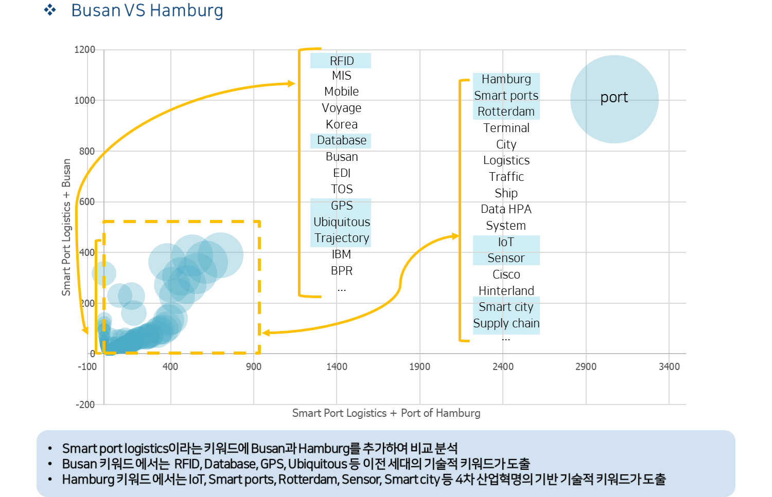
조사 기간 : 17.01.01 – 17.11.30 뉴스 기사 대상
주요 이슈 1. 살인 불개미 발견 ( 불개미, 발견, 안전, 부두) 2. 물동량 2000만TEU 기대 (물동량, 컨테이너, 처리,증가) 3. 사드 보복에 따른 크루즈 이용객 급감 대책 마련 필요+ 크루즈 관광 활성화 (여객터미널, 크루즈, 북항) 기타 : 채용비리, 해수 온천, 한진해운 파산 여파

Slide 37
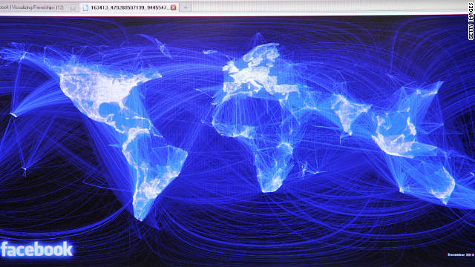
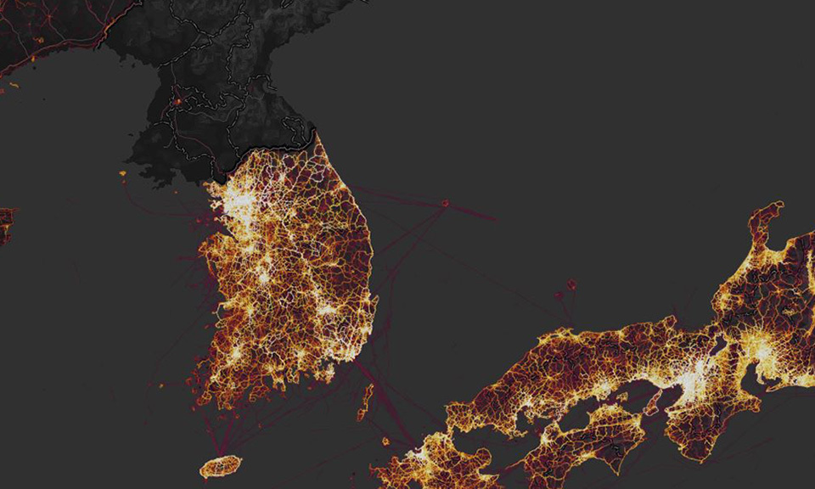

Slide 38
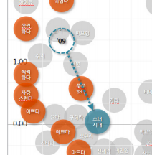
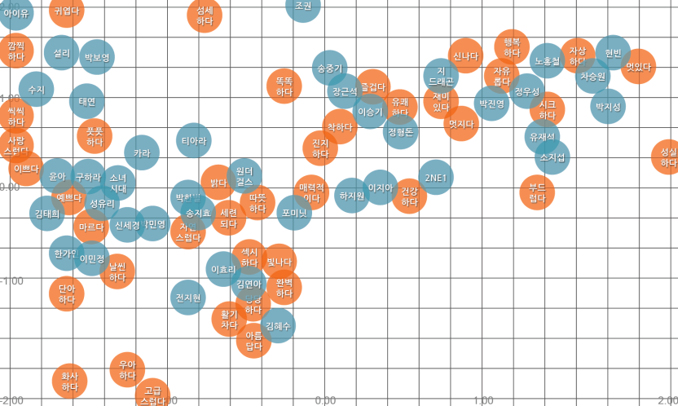
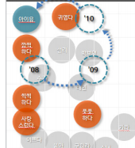
쿨하다
흐믓하다
스타일리쉬하다
부럽다

Slide 39
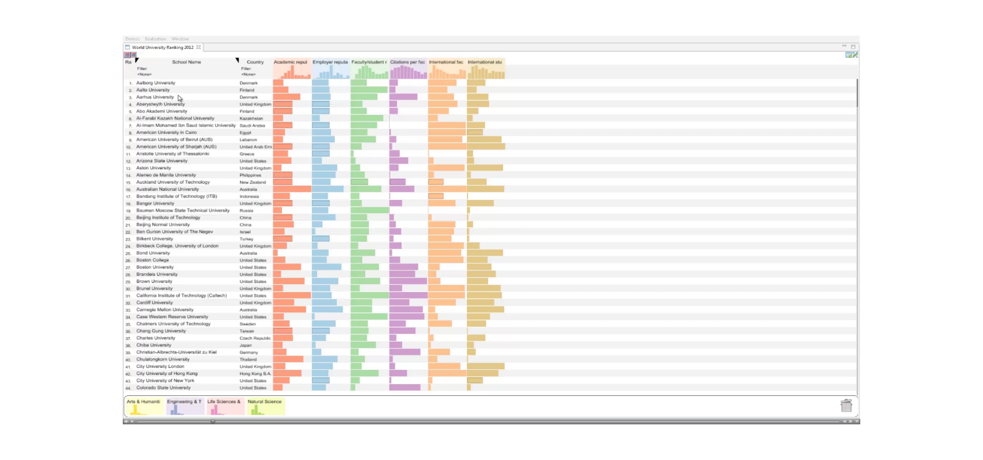
LineUp

Slide 40
데이터 시각화 도구
D3
HighCharts
Echarts
Leaflet
Vega
Deck.gl
Power BI
Tableau
FineReport

Slide 41
시각화 예시
https://informationisbeautiful.net/visualizations/covid-19-coronavirus-infographic-datapack/#activities
https://www.tableau.com/ko-kr/learn/articles/best-beautiful-data-visualization-examples

